Slide 1
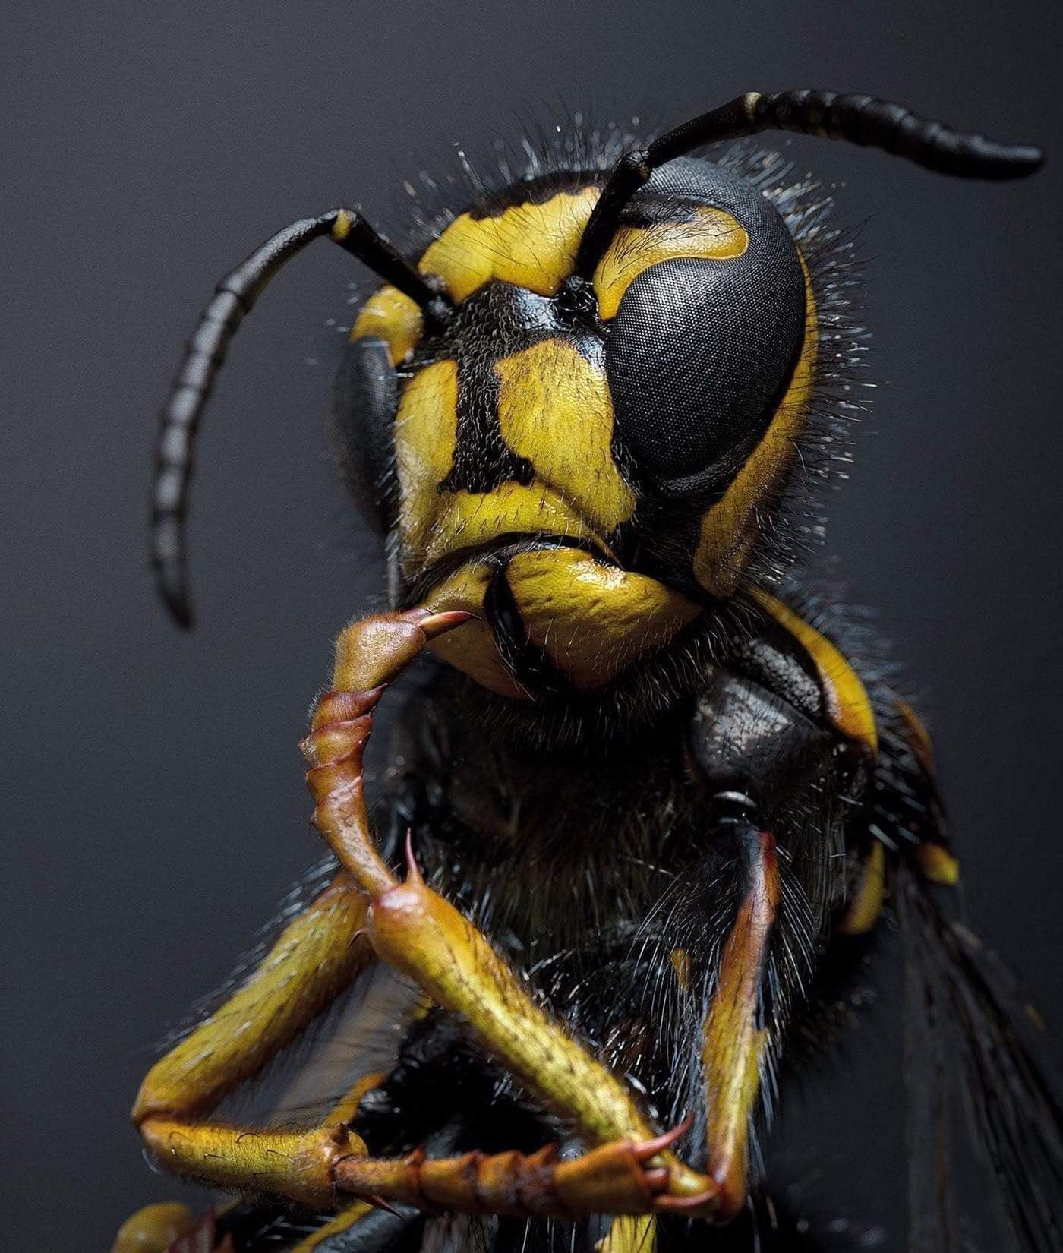
علم الحشرات ودوره في التنمية
المستدامة

Slide 2
مفهوم التنمية المستدامة
هي التنمية التي تأخذ بعين الاعتبار الأبعاد
الاجتماعية والبيئية إلى جانب الأبعاد الاقتصادية
لحسن استغلال الموارد المتاحة لتلبية حاجيات
الأفراد مع الاحتفاظ بحق الأجيال القادمة

Slide 3
نشأة المصطلح
❖ ظهر مصطلح "التنمية المستدامة" لأول مرة في منشور أصدره الاتحاد الدولي من
أجل حماية البيئة سنة 1980.
❖ أُعِيد استخدامه في تقرير "مستقبلنا المشترك" المعروف باسم "تقرير برونتلاند"،
والذي صدر 1987 عن اللجنة العالمية للبيئة والتنمية التابعة لمنظمة الامم
المتحدة، تحت إشراف رئيسة وزراء النرويج آنذاك غرو هارلم برونتلاند.
❖

Slide 4
عرّف التقرير التنمية المستدامة بأنها "التنمية التي تستجيب لحاجيات الحاضر
دون أن تُعرِّض للخطر قدرة الأجيال القادمة على
تلبية احتياجاتها".

Slide 5
أبعاد التنمية المستدامة
أولا: البعد الاقتصادي: ويتعلق بإنتاج ما يغطي جميع حاجيات
الإنسان الأساسية ويحسن رفاهيته ومستوى المعيشه، وهذا
يستدعي تطوير القدرات الإنتاجية والتقنيات المتاحة عبر دعم
البحث العلمي وتحفيز المقاولات على الاستثمار، وتبني
أساليب الإنتاج والإدارة الحديثة من أجل مضاعفة الإنتاجية

Slide 6
ثانيا: البعد الاجتماعي: ويكون بضمان نمو مُدمِج عبر
توزيع عادل للثروة وللموارد ومنظومة ضريبية عادلة،
وإرساء نظام حماية اجتماعية يوفر الحق لجميع أفراد
المجتمع بدون تمييز في الحصول على الخدمات
الصحية وتأمينهم ضد أخطار الحياة

Slide 7
❖ ثالثا: البعد البيئي: وذلك بالعمل على الحد من
الآثارالضارة للأنشطة الإنتاجية على البيئة
و الاستهلاك الرشيد للموارد غير المتجددة،
والسعي إلى تطوير واستعمال مصادر الطاقة
المتجددة وإعادة تدويرالمخلفات.

Slide 8
اهداف التنمية المستدامة
❖ أدرجت أهداف التنمية المستدامة 17 هدف في خطة التنمية
المستدامة لعام 2030 ، تمثل في مجموعها 169 غاية, حيث
شملت :الفقر, الجوع ,الصحة ,التعليم ,جعل المُدن أكثراستدامة، مكافحة تغير المناخ، وحماية المحيطات والغابات,
المساواة بين الجنسين, المياه ,الصرف الصحي, الطاقة ,البيئة

Slide 9
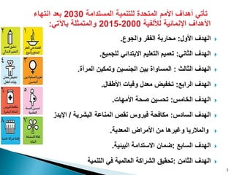

Slide 10
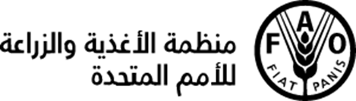
استعدو لتقبّل فكرة الحشرات الصالحة للأكل
اربعة أسباب وراء فتح الحشرات الصالحة للأكل لآفاق جيدة للأمن الغذائي وسبل العيش

Slide 11
ان الحشرات المغذية والمسلوقة الصالحة للأكل مثل ديدان حفار الخيزران متاحة في الأسواق المحلية في تايلند. ©FAO/Patrick Durst
إذا تنزهتم في سوق ليلي مزدحم في تايلند، يمكنكم أن تجدوا باعة متجولين يبيعون ديدان الخيزران والصراصير المعطّرة والمنكّهة. فاحرصوا على تذوق هذه الأطعمة اللذيذة حين تكون مقرمشة وساخنة.
ويتم استهلاك أكثر من 1 900 نوع من الحشرات الصالحة للأكل في جميع أنحاء العالم، وهي تشكل بالفعل مكونًا غنيًا بالمغذيات من مكونات العديد من الأنماط الغذائية الوطنية

Slide 12
ففي آسيا، تُعدّ سوسة النخيل الحمراء إحدى الحشرات الصالحة للأكل الأكثر شعبية وتعتبر طعامًا شهيًا غالي الثمن في العديد من البلدان. وفي جمهورية الكونغو الديمقراطية، يحصل سكان نغاندو المحليين على الغذاء من اليرقات خلال الأشهر المطيرة. أما في أوروبا وأمريكا الشمالية، فقد بدأ عدد متزايد من الأماكن بتقديم هذه المنتجات الغنية بالبروتينات. ويتخذ الاتحاد الأوروبي أيضًا خطوات لاعتماد الحشرات كمصدر للغذاء من خلال تحديد أنظمة السلامة التي تسمح ببيعها للاستهلاك البشري.
وسواء أكانت الحشرات الصالحة للأكل طعامًا تقليديًا أو جديدًا في منطقتكم، إليكم أربعة أسباب لوجوب إدراجها على قائمة الطعام:

Slide 13
تتمتع الحشرات الصالحة للأكل بقيمة تغذوية هامة ويمكنها أن تشكل إضافات صحية على أنماطنا الغذائية. فهي توفر الطاقة والدهون والبروتينات والألياف، وتبعًا لنوع الحشرة، يمكنها أن تشكل مصدرًا جيدًا للمغذيات الدقيقة مثل الزنك والكالسيوم والحديد. ويمكن أن تشكل الحشرات أيضًا مصدرًا بديلاً من البروتينات للحوم التقليدية.

Slide 14
1- إنها مغذية.
تتمتع الحشرات الصالحة للأكل بقيمة تغذوية هامة ويمكنها أن تشكل إضافات صحية على أنماطنا الغذائية. فهي توفر الطاقة والدهون والبروتينات والألياف، وتبعًا لنوع الحشرة، يمكنها أن تشكل مصدرًا جيدًا للمغذيات الدقيقة مثل الزنك والكالسيوم والحديد.
ويمكن أن تشكل الحشرات أيضًا مصدرًا بديلاً من البروتينات للحوم التقليدية. وعلى سبيل المثال، تُبيّن مقارنة بين لحم الأبقار ودود الدقيق أن المحتوى من الأحماض الأمينية والدهون أكبر في لحم الأبقار منه في دود الدقيق، إلا أن هذا الأخير يحتوي على قدر مماثل من المعادن وهو أغنى بالفيتامينات بشكل عام.

Slide 15
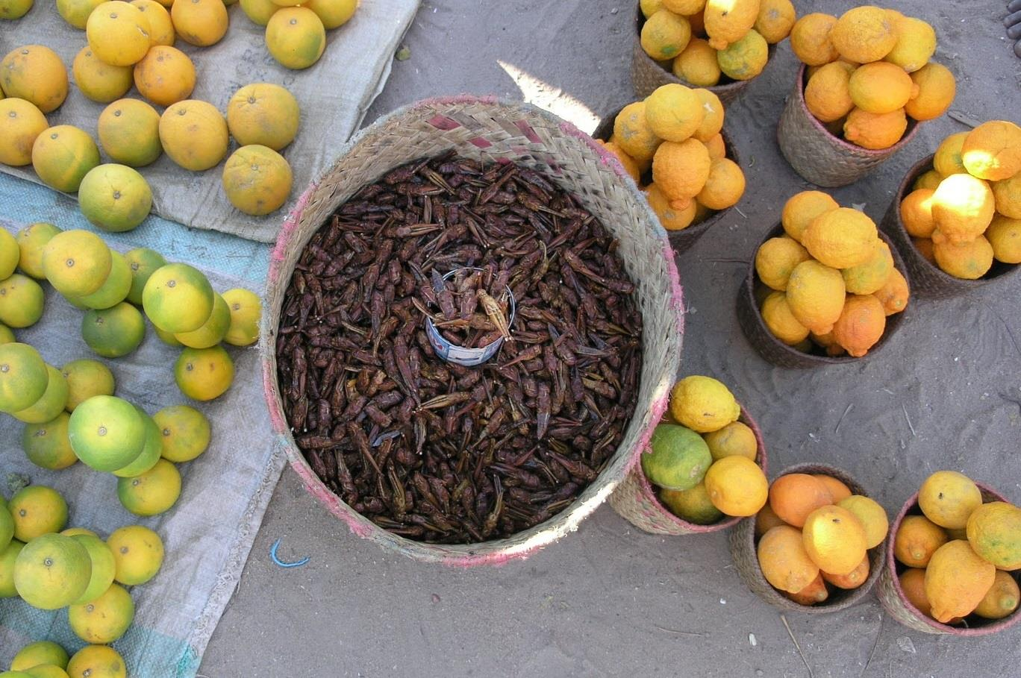

Slide 16
2- تتسم بالاستدامة من الناحية البيئية.
تعود الحشرات الصالحة للأكل بفوائد عديدة على البيئة. وعلى سبيل المثال، تنتج تربية الحشرات قدرًا أقلّ بكثير من غازات الدفيئة مقارنة بمعظم مصادر البروتينات الحيوانية الأخرى وتحتاج إلى كميات أقل بكثير من المياه مقارنة بتربية الماشية. وبالإضافة إلى ذلك، فإن مساحة الأراضي اللازمة لتربية الحشرات أصغر بكثير من تلك المطلوبة للإنتاج الحيواني، كما أن الحشرات كفؤة جدًا في تحويل العلف إلى بروتينات. وعلى سبيل المثال، تحتاج الصراصير إلى كمية من العلف تقلّ 12 مرّة عن تلك التي تحتاجها الماشية لإنتاج الكمية نفسها من البروتينات.

Slide 17
3- تتيح فرصًا اقتصادية.
بالإضافة إلى أن الحشرات الصالحة للأكل تشكل مصدرًا للغذاء، يمكنها أن توفر أيضًا سبل العيش والدخل. وبما أن تربية الحشرات تتطلب مساحة صغيرة، بالإمكان ممارستها في المناطق الحضرية والريفية على السواء، الأمر الذي يمنحها مزايا تفتقر إليها أنواع التربية الأخرى. وعلاوة على ذلك، يسهل نقل الحشرات الصالحة للأكل وتربيتها في الكثير من الأحيان من دون الحصول على تدريب معمّق. ولذلك، تتيح تربية الحشرات فرصًا اقتصادية للأشخاص الذين يتمتعون بقدرة محدودة على الوصول إلى الأراضي والتدريب والموارد الأخرى

Slide 18
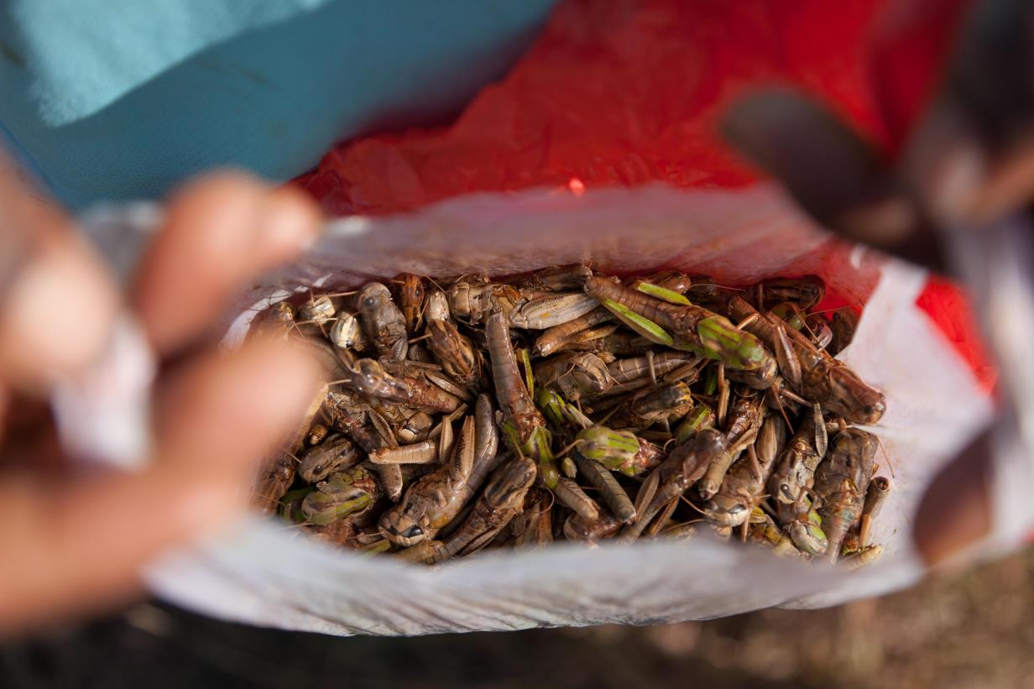

Slide 19
4- تشكل موردًا غير مستغل بما فيه الكفاية.
سيتعيّن زيادة إنتاج الأغذية في ظل استمرار النمو السكاني في العالم، الأمر الذي من شأنه أن يفرض حتمًا ضغوطًا على الإنتاج الزراعي وعلى مواردنا الطبيعية المحدودة. ونحن بحاجة إلى إيجاد حلول مبتكرة لتلبية الطلب العالمي على البروتينات وعلى مصادر الأغذية المغذية الأخرى، وتتيح تربية الحشرات فرصة للمساعدة على تلبية هذا الطلب المتزايد.

Slide 20
ويمكن أن تساعد الحشرات الصالحة للأكل على تحسين التغذية والأمن الغذائي، وأن تتيح فرصًا جديدة لكسب العيش، وأن تدعم النظم الزراعية المستدامة. وما زالت الحشرات الصالحة للأكل، رغم استهلاكها بالفعل في أجزاء عديدة من العالم، تنطوي على إمكانات اقتصادية وتغذوية غير مستغلة بالكامل بعد. ومع بداية حقبة الأغذية الجديدة، لمَ لا ننظر إلى مصدر الأغذية الطبيعية والصحية هذا كإضافة إلى نمطنا الغذائي

Slide 21
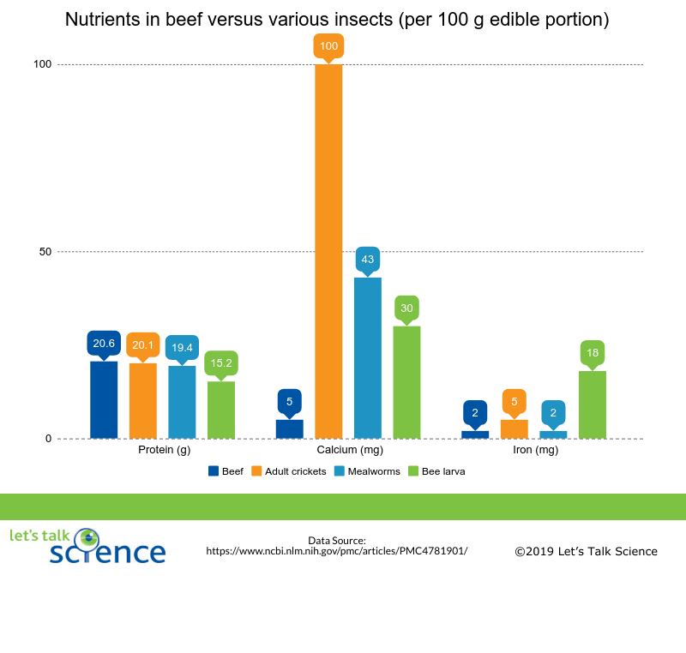

Slide 22
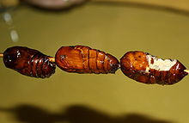
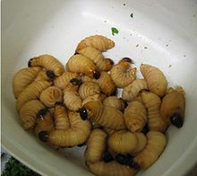

Slide 23
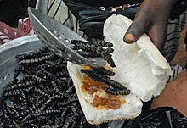
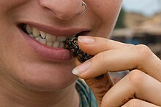

Slide 24
ما هي أهمية الحشرات في النظام البيئي؟
وفي هذا الإطار، أن الحشرات جزء من الكائنات الحية في النظام البيئي، وأن أي ضرر يلحق بالنظام سيؤثرسلبًا عليها.
وأضاف في حديث لـ"العربي" أن هناك العديد من العوامل التي تؤثر على حياة الحشرات، كتغيير المناخ، وتغيير طبيعة بعض الأماكن نتيجة الأنشطة البشرية، مما يؤدي إلى انخفاض في أعدادها.
وشرح أن تناقص الحشرات يؤثر سلبًا على عمليات تلقيح المحاصيل والأزهار، لافتًا إلى أن هذه

Slide 25
الكائنات الحية تلعب دورًا حيويًا داخل المنظومة البيئة، لما تشكله من مصدر غذاء لبعض الحيوانات، كما أنها تلعب دورًا كبيرًا في تحليل الحيوانات الميتة، فضلًا عن تقديمها بعض الخدمات المباشرة كالنحل الذي ينتج العسل، والفراشات التي تصنع الحرير.

Slide 26
هي أكبر مجموعة من الكائنات الحية على سطح الأرض، فهي تضم أكثر من مليون صنف مكتشف، وهناك مئات الاف بل ملايين الأصناف الأخرى غير المكتشفة إلى الآن، كما تشير الدراسات إلى انقراض عشرات ملايين الأصناف من الحشرات الزاحفة والطائرة قبل اكتشافها، وتنتمي الحشرات إلى فصيلة سداسية الارجل، وهي موجودة في كل مكان على كوكب الأرض، وأهم الأماكن التي تتواجد فيها هي تلك التي تحتك فيها مع الإنسان سواء في المنزل أو البيئة المحيطة به، وبناء على علاقتها بالإنسان وبيئته يتم تصنيف الحشرات إلى حشرات نافعة وأخرى ضارة

Slide 27
لحشرات النافعة مصطلح يطلق على الحشرات التي تكون نافعة وتقدم بعض الخدمات المفيدة للإنسان ولا تسبّب أي ضرر أو أذى له بطريقة مباشرة أو غير مباشرة، ومن الأمثلة عليها دودة القز والتي تقوم بإنتاج الحرير والذي يستخدمه الأنسان في صنع الملابس، والنحل الذي يقوم بإنتاج العسل المفيد للإنسان، بالإضافة إلى العديد من الحشرات التي تقوم بتحسين التربة وإبادة بعض أنواع الحشرات الضارّة وغيرها من المنافع التي تقدمها الحشرات النافعة للإنسان.

Slide 28
أما الحشرات الضارّة فهو مصطلح يطلق على الحشرات التي تسبّب ضرراً للإنسان وتشّكل في كثير من الأحيان مكرهة صحيّة، مثل البرغوث حيث يعتبر ناقلاً لأمراض خطيرة مثل مرض الطاعون ومرض التيفوس، والدبابير التي تشكل خطراً على الإنسان وبعض أنواع النحل، وغيرها من الحشرات الضارة مثل الذباب والقمل والبق والصراصير

Slide 29
غض النظر عن الأضرار التي تسببها الكثير من الحشرات سواء كانت للانسان ، الحيوانات الداجنة،
المزارع و الحقول ، فإن لها العديد من المنافع والفوائد المختلفة، بالاضافة الى دورها الأساس ي في
الحفاظ على التوازن البيئي لاستمرار الحياة على الكرة الأرضية، وتندرج الأهمية القصوى لها في
دورها البيئي والزراعي، وبعض الفوائد العائدة على الصحة، لهذا يمكن القول بأن الحشرات لديها
عمل مهم و اساس ي في بيئة وحياة الكائنات الحية بالاضافة الى كونها جزءا من التوازن للانظمة
البيئية المختلفة.

Slide 30
أما عن أهمية الحشرات للبيئة والتوازن البيولوجي فبالامكان تلخيصها بما يلي:
1- الحشرات الملقحة للازهار
2- المفترسات و اشباه الطفيليات
3- الحشرات كجزء من السلسلة الغذائية للعديد من الحيوانات
4- تنظيف البيئة و المساهمة بدورة العناصر في الطبيعة

Slide 31
لحشرات هي المجموعة الأكثر تنوعا داخل المملكة الحيوانية، حيث هناكأأكثر من 2 مليون نوع من الحشرات التي تعيش في العالم، وهناك الآلاف منالنواع الجديدة التي يتم تعريفها سنويا. ظهرت الحشرات على الأرض قبل 400مليون سنة، بالمقاأرنة مع الجنس البشري الحديث الذي ظهر فقط منذ 200000سنة. تكاد تتواجد الحشرات في أكل مكان على وجه الأرض، وليس أكل تلكالحشرات مؤذية للنسان أكما هو سائد، فهناك الحشرات التي تقدم خدماتجليلة للنسان وأهمها نحل العسل ودودة القز، وهناك من تقدم له خدمة غيرمباشرة عن طريق تخليصه من الحشرات المؤذية والضاأرة، أكما يمكن لكثير منالحشرات أن تساهم في إنتاج عدد من المنتجات الزأراعية والصناعية المهمة

Slide 32
تعتبر الحشرات ضروأرية وذات أهمية بالغة للنسان وذلك لنها تعمل على الحفاظعلى توازن الطبيعة، فكثير من الطيوأر والسماك والحيوانات تعتمد علىالحشرات في غذائها ولوآلها لهلكت أكثير من هذه الكائنات التي يحتاجها النسان.إن غالبية الحشرات )97٪( آل تسبب أي ضرأر، وفقط أقل من 3٪ من جميع أنواعالحشرات هي آفات ضاأرة .على أي حال فانه يجدأر القول بان خدمات النظامالبيئي هي الفوائد التي يحصل عليها النسان من النظمة البيئية ومن ضمنهاالحشرات والتي تدعم بشكل مباشر أو غير مباشر نوعية حياة الانسان. وهذهالخدمات ضروأرية لرفاهية ا لانسان تشمل توفير الغذاء، تحليل الموادالعضوية، تدوير المواد الغذائية وخفض أعداد الفات.

Slide 33
.إن غالبية الحشرات )97٪( آل تسبب أي ضرأر، وفقط أقل من 3٪ من جميع أنواعالحشرات هي آفات ضاأرة .على أي حال فانه يجدأر القول بان خدمات النظامالبيئي هي الفوائد التي يحصل عليها النسان من النظمة البيئية ومن ضمنهاالحشرات والتي تدعم بشكل مباشر أو غير مباشر نوعية حياة النسان. وهذهالخدمات ضروأرية لرفاهية النسان لنها تشمل توفير الغذاء، تحليل الموادالعضوية، تدوير المواد الغذائية وخفض أعداد الفات

Slide 34
العيوب والتحديات
التلف
يمكن للبكتيريا المكونة للأبواغ أن تفسد بروتين الحشرات سواء كانت نيئة أو مطهوة، مما يشكل تهديدًا للتسمم الغذائي. بينما يجب معالجة الحشرات الصالحة للأكل بعناية، هناك طرق بسيطة متاحة لمنع التلف. يُوصى بالغليان قبل التبريد؛ كما أن التجفيف، والتعليب، أو الاستخدام في الأطعمة المخمرة

Slide 35
السمية
بشكل عام، العديد من الحشرات هي عشبّية وأقل مشكلة مقارنة بالآكلة لكل شيء. من المستحسن طهي الحشرات في الظروف المثالية نظرًا لأن الطفيليات التي تثير القلق قد تكون موجودة. ومع ذلك، يمكن أن تجعل استخدامات مبيد آفات الحشرات غير صالحة للاستهلاك البشري. يمكن أن تتراكم سمية مبيد الأعشاب في الحشرات عبر التراكم الحيوي. على سبيل المثال، عندما تتم معالجة تفشي الجراد عن طريق الرش، يصبح من غير الممكن تناولها. قد يشكل هذا مشكلة نظرًا لأن النباتات الصالحة للأكل قد استهلكها الجراد نفسه

Slide 36
ردود الفعل التحسسية
تعد ردود الفعل التحسسية السلبية من المخاطر المحتملة لاستهلاك الحشرات. حُدد التفاعل المتبادل بين الحشرات الصالحة للأكل والقشريات موضوعاً ذي صلة سريريًا في إحدى المراجعات. أظهرت دراسة حول انتشار الحساسية تجاه الحشرات الصالحة للأكل في تايلاند أنه:
جرب حوالي 7.4٪ من الناس ردود فعل سلبية تشير إلى وجود حساسية من الحشرات الصالحة للأكل و 14.7٪ من الناس تعرضوا لعدة ردود فعل سلبية تشير إلى وجود حساسية من الحشرات الصالحة للأكل. علاوة على ذلك، عانى حوالي 46.2٪ من الأشخاص الذين يعانون بالفعل من حساسية غذائية معروفة من أعراض تشير إلى رد فعل تحسسي بعد أكل الحشرات

